Slide 1




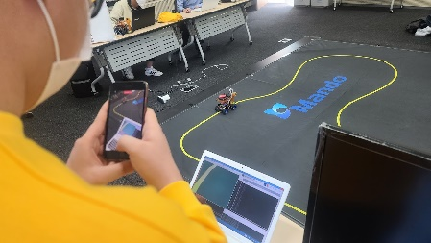
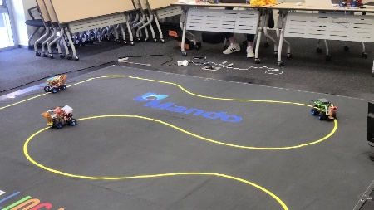
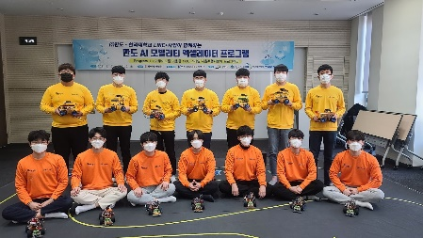
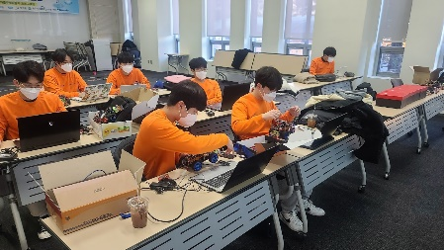

Slide 2

파이썬, 인공 지능
예제 문제

Slide 3
GITHUB 사용법
제출은 github로 파이썬 repository 만들고 날짜별로 코드 제출
https://www.youtube.com/watch?v=lelVripbt2M

Slide 4
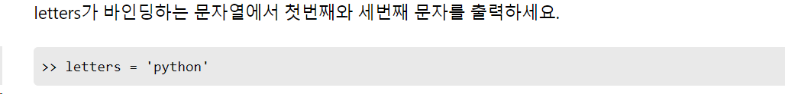
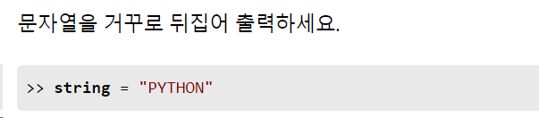
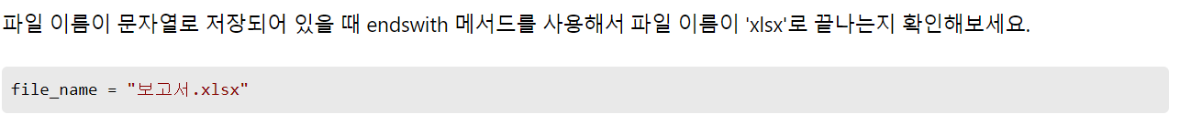
1.
2.
3. Input을 사용하여 특정 문자열 을 오른쪽에서 부터 검색하여 index를 출력하고 kr만 뽑아내서 domain에 저장해서 출력하세요. 예 ‘kr’입력시 kr만 찾아서 출력
4.

Slide 5
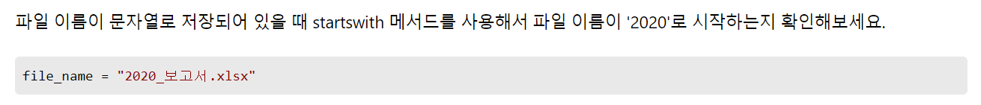
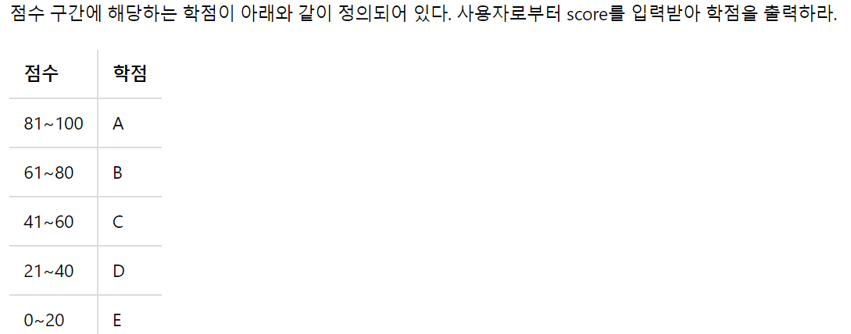
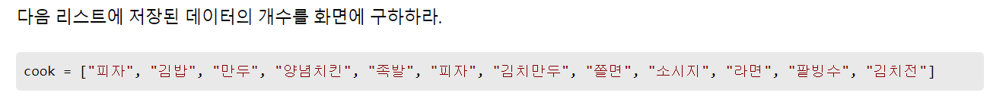
5.
6.
7.

Slide 6
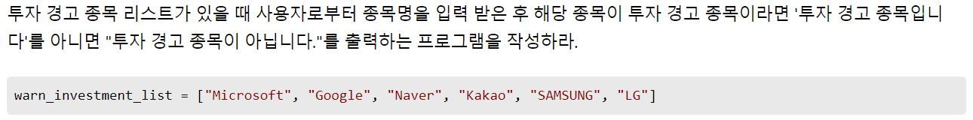
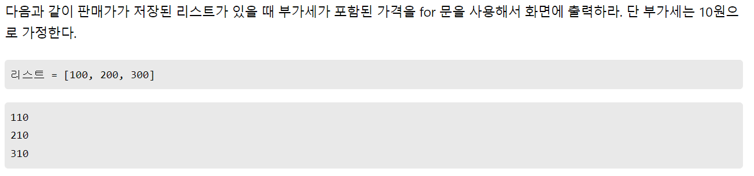
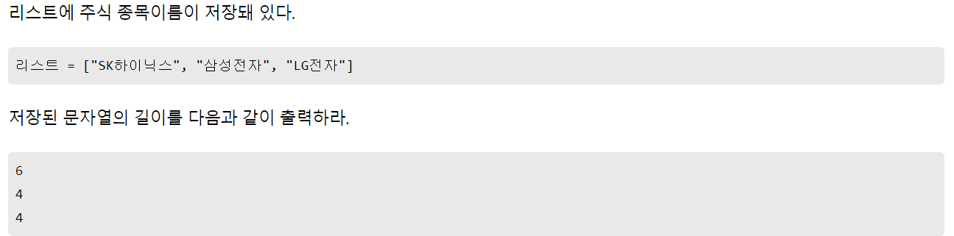
8.
9.
10.

Slide 7
감사합니다.

